Slide 1
Proiect Structuri de Date: Tema 1 - Laborator
Antonia-Adelina Popovici
Grupa 131

Slide 2
Cuprins
Sortari
Radix Sort
Merge Sort
Shell Sort
Counting Sort
Insertion Sort
Teste

Slide 3
Radix Sort (LSD)
Complexitate: O(kn)
Este una dintre cele mai rapide metode de sortare.
Avantaje:
Eficient
Stabil
Pot fi sortate cuvinte, numere etc.
Dezavantaje:
Implementarea este dificilă
Consumă multă memorie alocată

Slide 4
Merge Sort
Complexitate: O(nlogn)
Este o sortare prin interclasare care utilizează metoda Divide et Impera.
Avantaje:
Eficient
Stabil
Dezavantaje:
Nu este la fel de rapid ca Quick Sort

Slide 5
Shell Sort
Complexitate: O(nlogn) (în cel mai bun caz)
Este o generalizare a algoritmului Insertion Sort.
Avantaje:
Viteză îmbunătățită față de Bubble Sort
Este foarte eficient pentru vectori de mărime medie
Dezavantaje:
Algoritm complex
Nu este la fel de eficient ca Quick Sort sau Merge Sort

Slide 6
Counting Sort
Complexitate: O(k+n)
Este un algoritm de sortare ce se bazează pe numărare.
Avantaje:
Complexitate liniară
Stabil
Nu folosește mult spațiu
Dezavantaje:
Pentru numere foarte mari, algoritmul este foarte lent

Slide 7
Insertion Sort
Complexitate: O(n*n)
Ideea de bază este inserarea unui anumit element în șirul deja sortat al predecesorilor săi.
Avantaje:
Algoritm simplu
Stabil
Algoritm eficient daca numerele sunt cât de cât sortate deja
Dezavantaje:
Este ineficient pentru numere mari

Slide 8
Teste

Slide 9
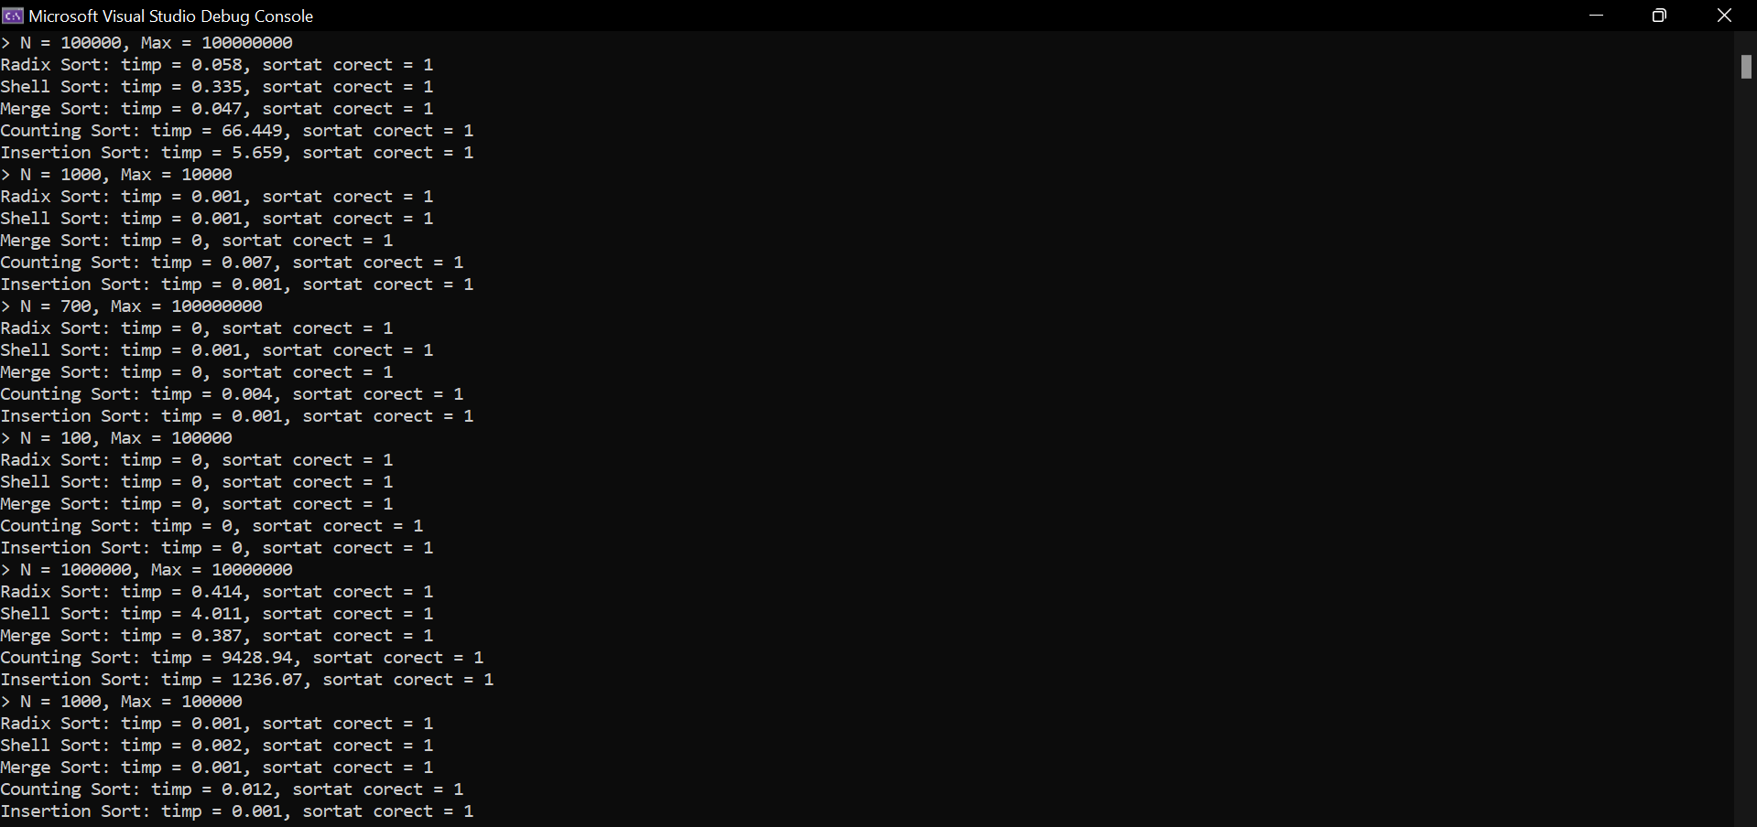
01
Introduction
Insert a subtitle here if you need it

Slide 10
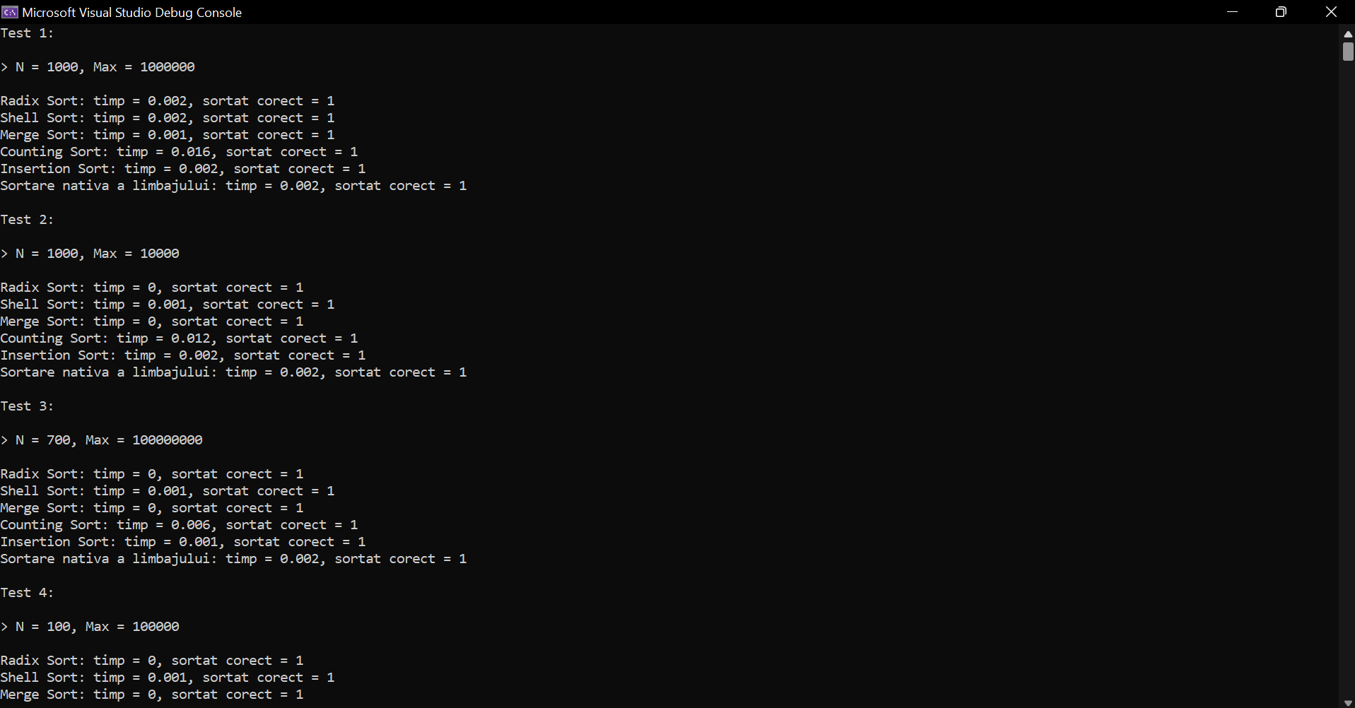

Slide 11
